Slide 1
Preporuka postupanja u odgojno-obrazovnim ustanovama vezano uz nCoV bolesti (COVID-19, corona virus) – istaknuti dijelovi
Hrvatski zavod za javno zdravstvo
Zagreb, 26.02.2020

Slide 2
Opće mjere zaštite:
redovito pranje ruku sa sapunom i tekućom vodom te sušenje ruku jednokratnim ručnicima (ili sušilicama sa cirkulirajućim zrakom ili korištenje dezinficijensa na bazi alkohola)
nedolazak u školu osoblju, učenicima i osobama u pratnji koji imaju najmanje jedan od sljedećih simptoma: povišena tjelesna temperatura, kašalj, grlobolja i kratak dah;
svi ostali učenici uobičajeno pohađaju odgojno-obrazovne ustanove te sve školske i izvannastavne aktivnosti

Slide 3
Također, kao podsjetnik:
redovito perite ruke sapunom i vodom ili koristite dezinficijens na bazi alkohola
kada kašljete i kišete prekrijte usta i nos papirnatom maramicom i poslije ju odbacite u koš za otpad te operite ruke
izbjegavajte bliski kontakt s osobama koji imaju simptome infekcije dišnih putova, odnosno koji imaju najmanje jedan od sljedećih simptoma: povišena tjelesna temperatura, kašalj, grlobolja i kratak dah

Slide 4
Korisni linkovi s informacijama
https://zdravstvo.gov.hr/koronavirus-i-mjere-prevencije/4952
https://www.hzjz.hr/medunarodna-istrazivanja/koronavirus-najnoviji-podatci/
https://www.hzjz.hr/sluzba-epidemiologija-zarazne-bolesti/pitanja-i-odgovori-o-novom-koronavirusu-2019-ncov/
http://os-bedekovcina.skole.hr/skola/novosti?news_hk=5259&news_id=1026&mshow=303#mod_news

Slide 5
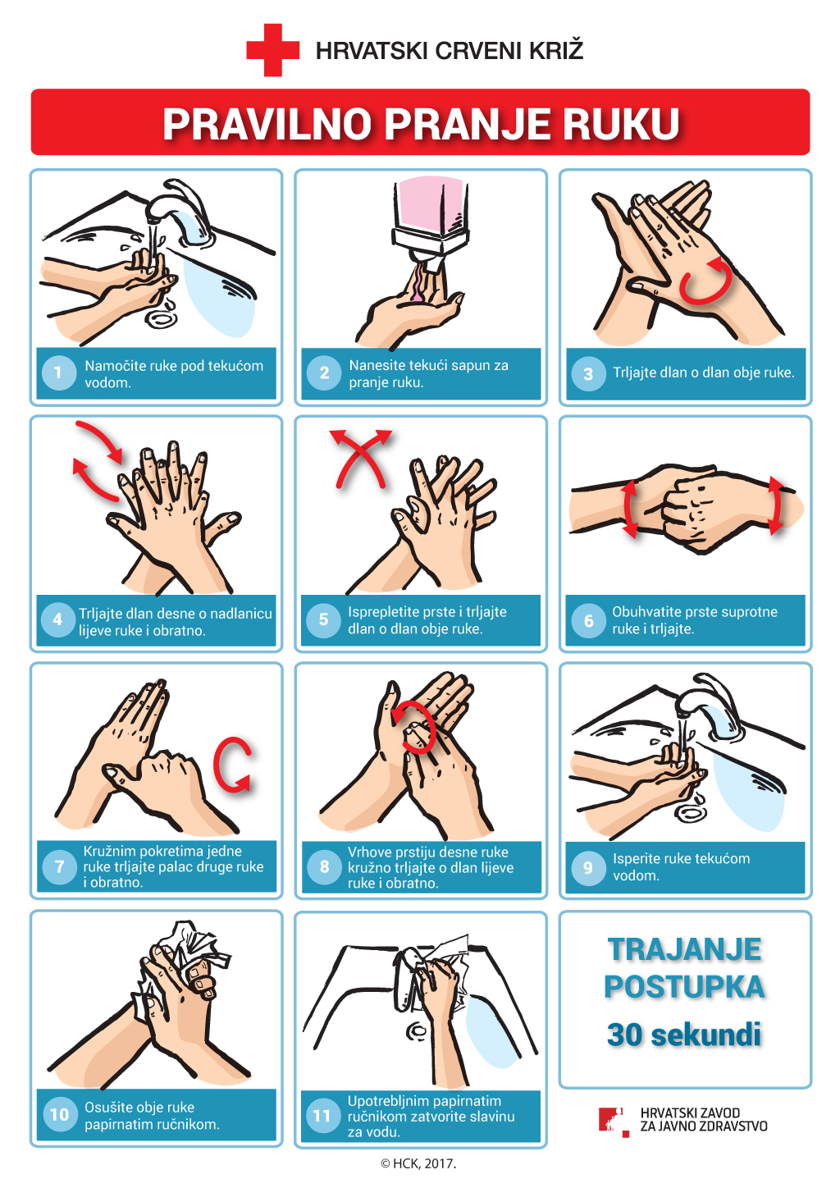

Slide 6
